Slide 1
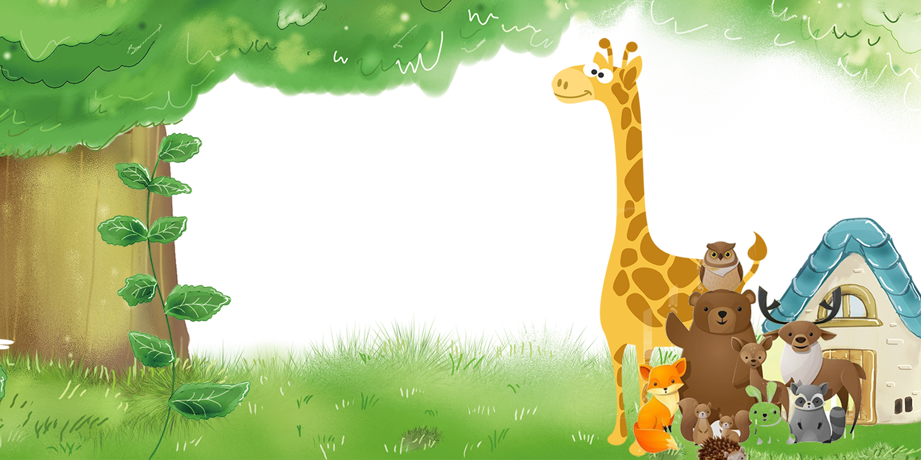


Slide 2



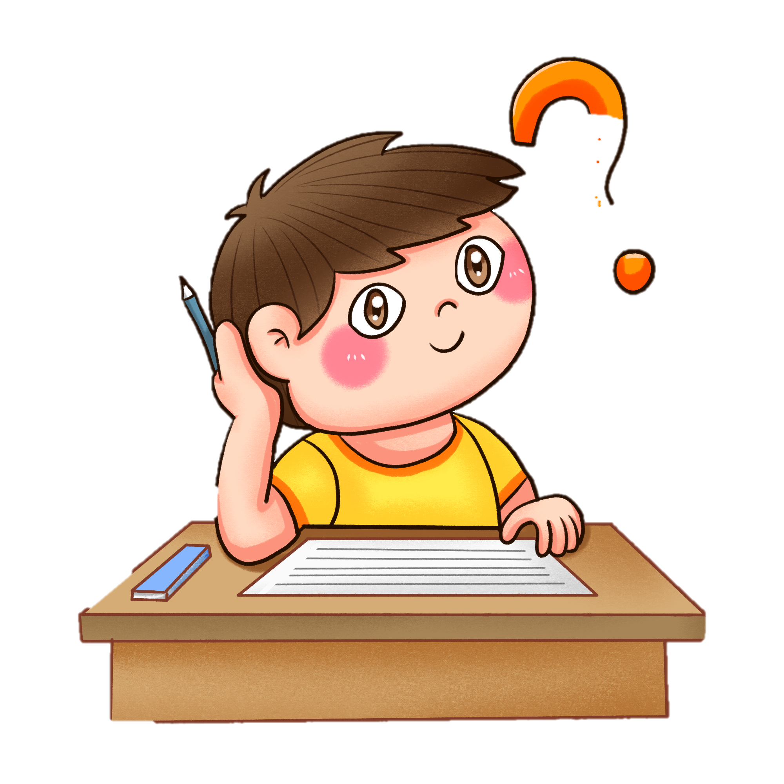
Dấu gạch ngang có những tác dụng gì?
Dùng để đánh dấu các ý trong một đoạn liệt kê
Nối các từ ngữ trong một liên danh
Đánh dấu lời nói trực tiếp của nhân vật

Slide 3

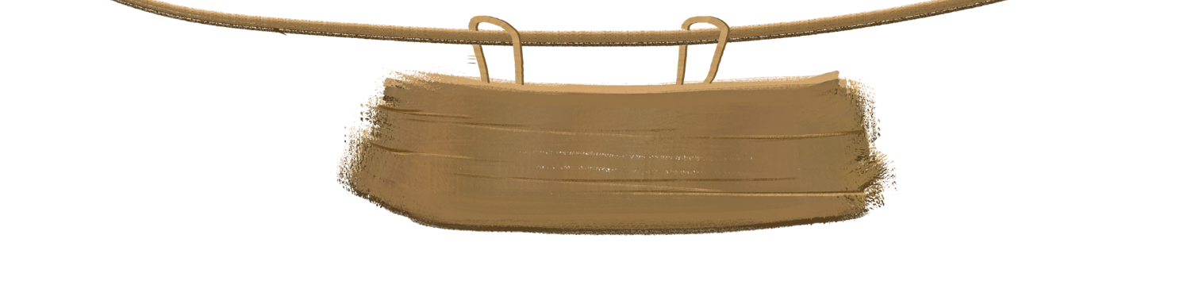
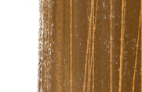

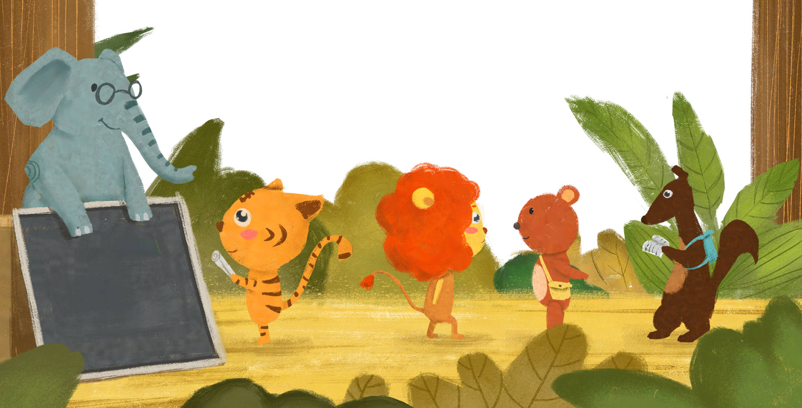


Luyện từ và câu

Slide 4
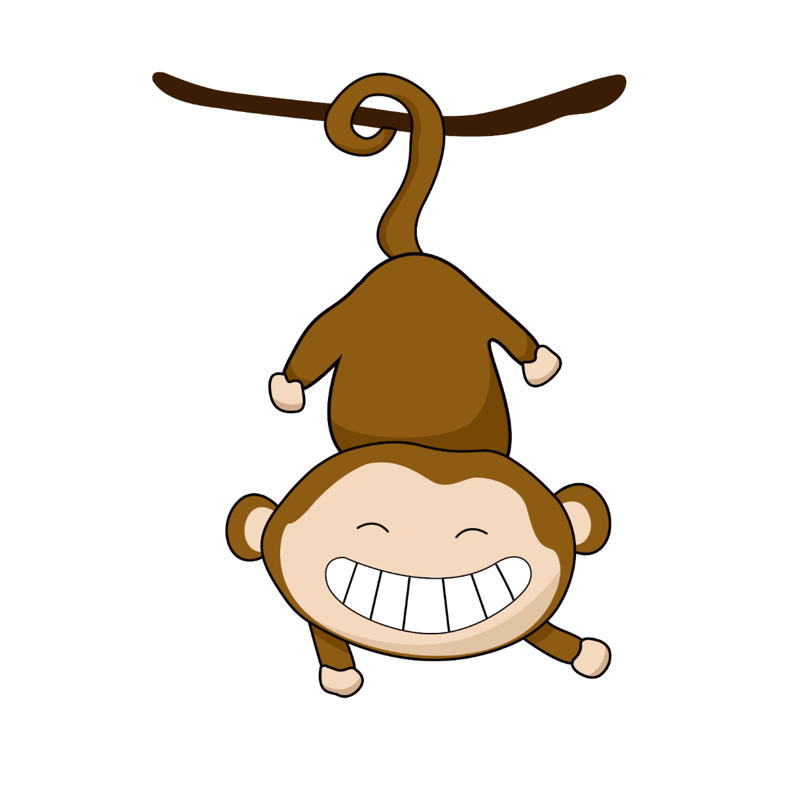
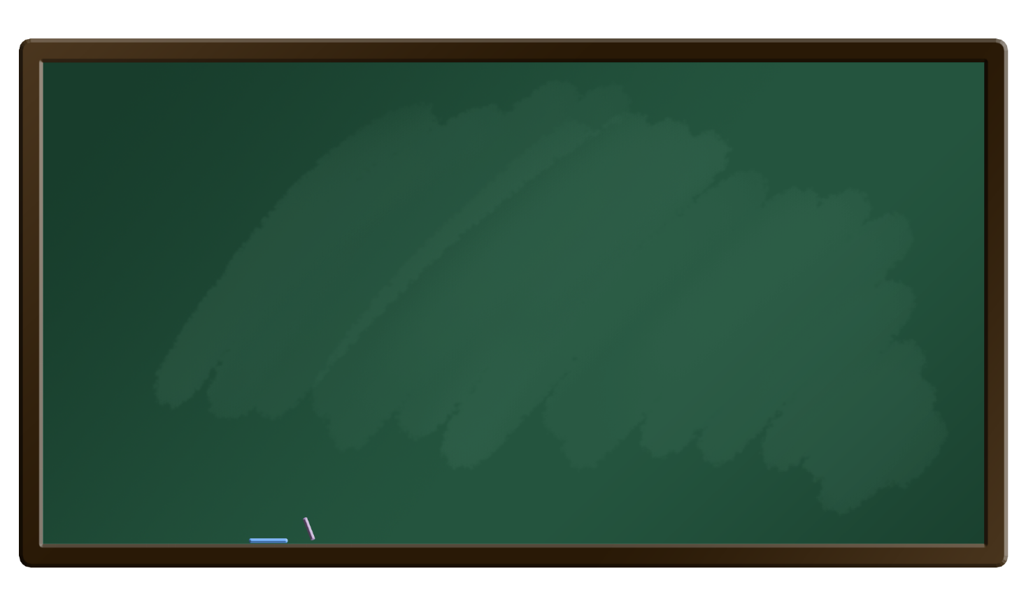

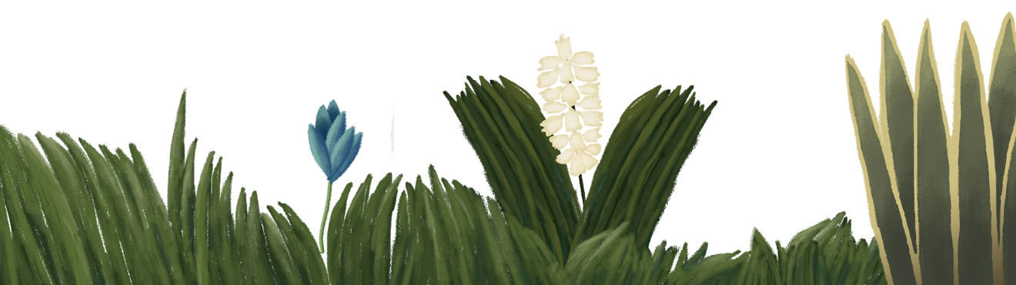

Nắm được tác dụng của dấu gạch ngang.
Biết sử dụng dấu gạch ngang trong văn cảnh cụ thể.
Viết được câu có sử dụng dấu gạch ngang với công dụng đã học.

Slide 5


Slide 6

1
Nêu công dụng của dấu gạch ngang được sử dụng trong mỗi đoạn dưới đây:
a. Ma-ri Quy-ri là nhà bác học người Pháp gốc Ba Lan. Bà đã giành được nhiều danh hiệu và giải thưởng:
– Giải thưởng Nô-ben Vật lí, Giải thưởng Nô-ben Hoá học
– Tiến sĩ khoa học Vật lí xuất sắc
– Huân chương Bắc đẩu bội tinh của Chính phủ Pháp
– Viện sĩ Viện Hàn lâm Y học Pháp RI THỨC
(Theo Ngọc Liên)
Dùng để đánh dấu các ý trong một đoạn liệt kê
b. Hội hữu nghị và hợp tác Việt – Pháp được thành lập ngày 02 tháng 7 năm 1955. Hoạt động của Hội nhằm tăng cường đoàn kết, hữu nghị và hợp tác giữa nhân dân hai nước Việt Nam và Pháp.
(Hằng Phương tổng hợp)
Dùng để nối các từ ngữ trong một liên danh

Slide 7
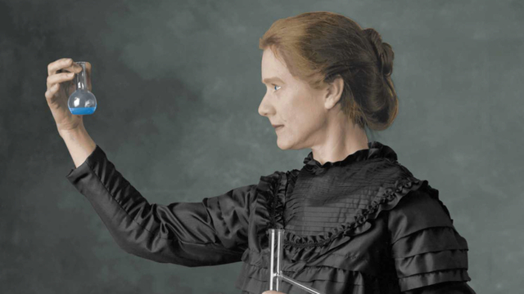
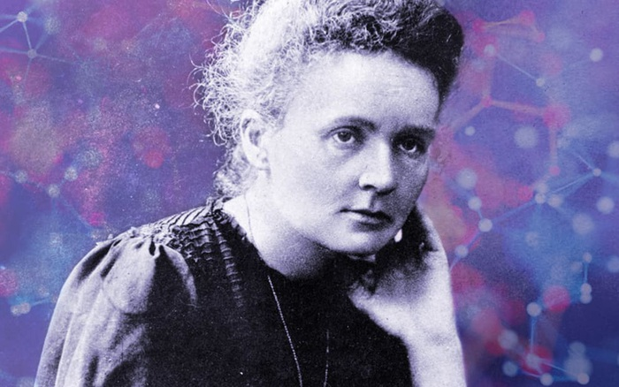
Nhà bác học Ma-ri Quy-ri

Slide 8
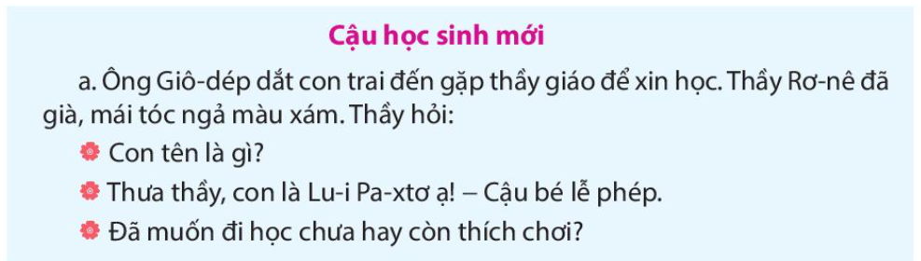
2
Dấu câu nào có thể thay cho các bông hoa dưới đây? Nêu công dụng của dấu câu đó.

Slide 9
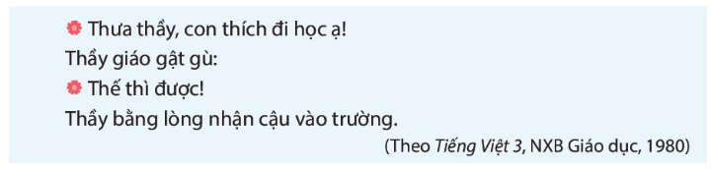
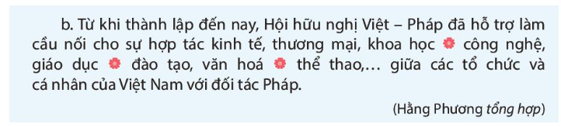

Slide 10
–
–
–
–
–
Dấu gạch ngang có tác dụng: dẫn lời nói trực tiếp của nhân vật trong đoạn hội thoại.

Slide 11
–
–
–
Dấu gạch ngang dùng để nối các từ ngữ trong một liên danh.

Slide 12


Cùng bạn hỏi – đáp về một nhà khoa học. Ghi lại 1 – 2 câu hỏi – đáp của em và bạn, trong đó sử dụng dấu gạch ngang.
3
– Lương Định Của là nhà bác học của nước Việt Nam.
– Đúng đấy ! Nhà bác học Lương Định Của đã có những đóng góp to lớn cho nền nông nghiệp Việt Nam...
– Bạn có biết nhà bác học Lương Định Của ở nước nào không ?

Slide 13
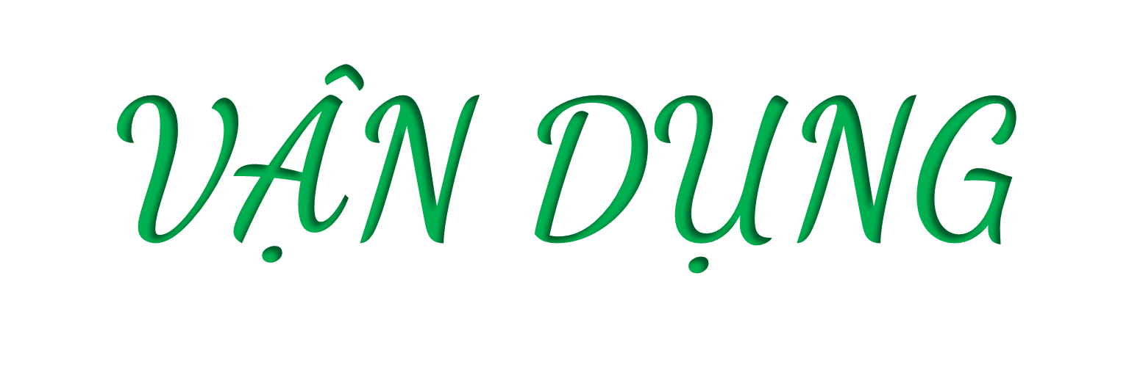

Slide 14

Nêu tác dụng của dấu gạch ngang trong đoạn sau:
Tin-tin: – Cậu đang làm gì với đôi cánh xanh ấy?
Em bé thứ nhất: – Mình sẽ dùng nó vào việc sáng chế trên Trái Đất. Cậu sáng chế cái gì?
Tin-tin: – Cậu sáng chế cái gì?
Em bé thứ nhất: Khi nào ra đời, mình sẽ chế ra một vật làm cho con người hạnh phúc.
Tác dụng: Dẫn lời nói trực tiếp của nhân vật trong đoạn hội thoại.

Slide 15
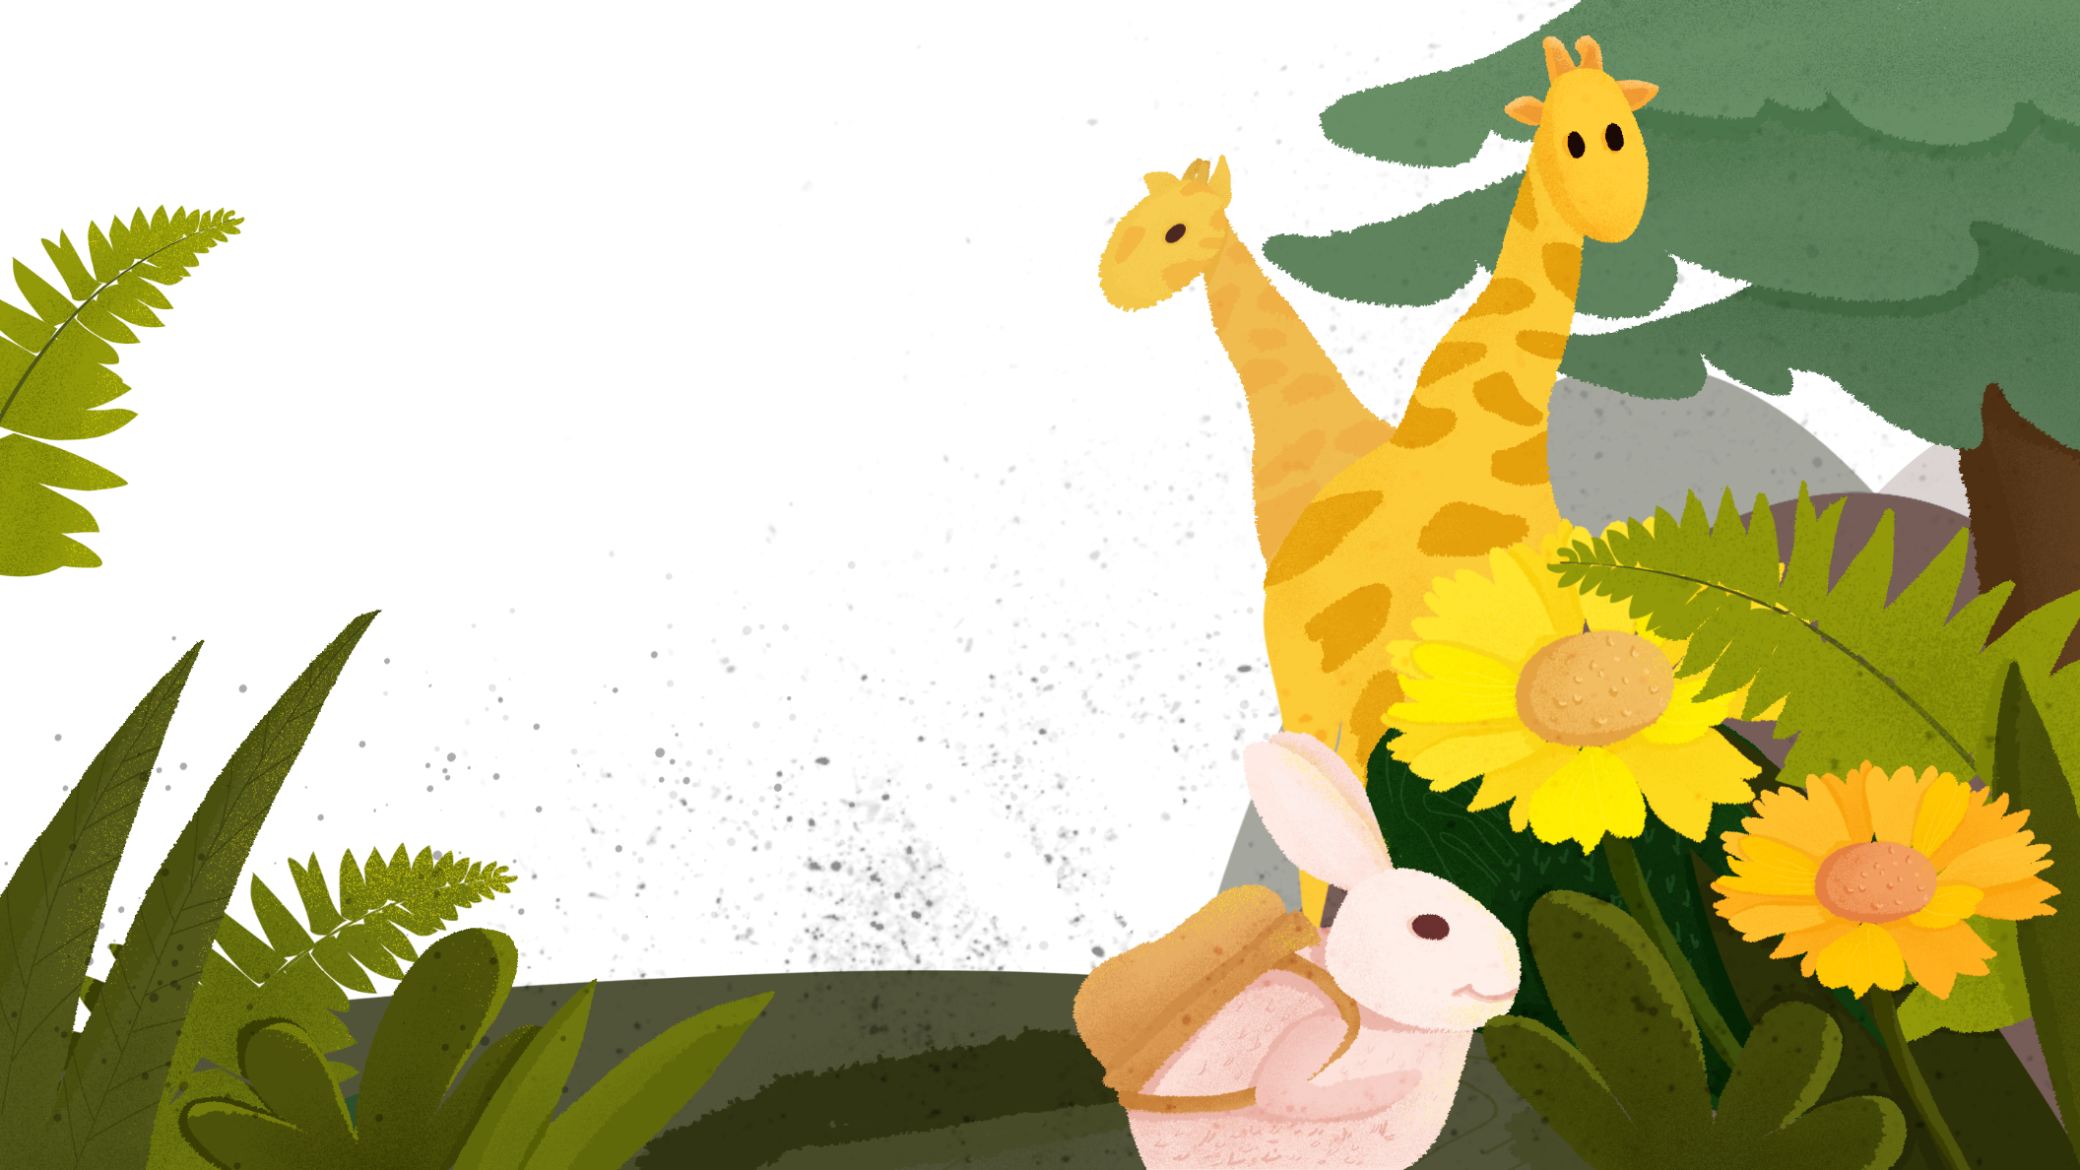

Hoàn thành bài tập.
Chuẩn bị bài mới

Slide 16


